Slide 1
Fantastic5
팀원
문보라 백동준 신형철 장여주 전민희

Slide 2
1월 21일 회의 – 프로젝트
프로젝트 이름 : 판타스틱사이트
Web NAME 노머니트립(N-M-T)
소개 적은돈으로도 유럽여행을 갈 수 있다.
사이트 판매 물품 : 패키지, 여행관련 물품

Slide 3
1월 21일 회의 – 참고사이트
1.expedia 사이트 -호텔,항공,렌터카 가격비교가능한 사이트
2.TravelPoint -여행사 싸이트들과 제휴하여 어디여행사싸이트를 사용하든 마일리지 통합으로 적립
3.투어캐빈 -긴급모객등 날짜 촉박하지만 저렴한 상품정보얻을수있음
4.earthTory -호텔,관광명소,음식점,쇼핑등의 정보가 주로있고 여행계획세우는 싸이트
5.tourtips -가이드북 무료배포해주는 싸이트

Slide 4
1월 21일 회의 – 프로젝트 설계순서
프로젝트 설계 순서
1. 웹 서비스 주제 확정
2. 기능 설계 및 페이지 구성
3. 팀원별 구현할 부분 나누기
4. 구현한 부분을 종합
기능구현과 디자인 등 부족한 점을 확인 후
보완 할 수 있는 것들 정리
6. 프로젝트 리뷰

Slide 5
1월 21일 회의 – NMT 목표
사이트 소개
가격, 여행일, 국가 를 선택하면 그에 맞는 결과 출력
메인 기능 (상품판매)
- 패키지 설계
ex) 가격 300만원 여행일 5일 국가 프랑스 -> 여행일정을 도출해서 보여줌
총 경비 300만원 ~ 1000만원
여행일 3일 5일 10일 15일 22일 30일
국가 프랑스 스위스 영국
- 여행 상품
ex) 캐리어, 셀카봉, 여권케이스, 플라스틱 용기, 등등

Slide 6
1월 21일 회의 - 일정관리
1월 21일~ 1월 31일 프론트 설계, 기획발표준비
2월 3일 ~ 2월 8일 기능 구현
2월 9일 ~ 2월 15일 PPT 제작
2월 16일 발표 내용 제작 및 버그, 오류 수정
비고 – 프론트 단 형태가 완료되는 대로 기능구현

Slide 7
1월 21일 회의 – 역할 분담
총괄 : 백동준 – 전반적인 설계 및 DB,JSP 보조
DB : 문보라 장여주 – DB 설계 및 내용 구현
JSP : 신형철 전민희 – 메인 기능 설계 및 구현

Slide 8
1월 21일 회의 – 메뉴 설명
메인 메뉴
로그인
내정보
로그아웃
구매목록
찜한여행지
3. 최근검색기록
4. 회원가입
5. Board
정보게시판
후기게시판
1대1문의

Slide 9
1월 21일 회의 – 기능 설계 – 필수 기능
필요한 기능
필수 기능
1. 회원가입, 탈퇴
2. 로그인/로그아웃
3. 찜한 여행지 -패키지 보여주기
4. 내정보 보기 -
5. 상품 구매 -그냥구매
6. 게시판 기능- 후기, 고객센터,
7. 검색기능 - 상품 검색, 키워드 : 상품 태그, 상품 이름, 가격 정렬
8. 관리자 -
a. 회원관리(회원 추가, 회원 삭제, 화원 정보 수정)
b.게.시판 관리,
c.이벤트 관리(생성 및 삭제),
d.상품등록,상품삭제

Slide 10
1월 21일 회의 – 기능 설계 – 추가 기능
추가할 기능
1. 쿠폰발급 및 쿠폰 사용
2. 광고 추가하기
3. 생일자에게 축하메세지 보여주기-팝업창
4. 관리자에게 문의 메세지 보내기
5. 추천상품 출력하기
6. 환율 표시
7. 맛집순위표시

Slide 11
1월 21일 회의 – DB 설계
회원 정보
이름, 생년월일, 아이디, 패스워드, 주소,
이메일, 연락처,
구매한 상품내역,
게시판에쓴 글 목록
게시판 정보
정보 게시판
자유 게시판
글번호,글제목,조회수
글쓴이,첨부파일,내용,
등록일
상품정보
상품 코드
상품 이름
상품 가격
세부 설명
이미지 파일경로
여행상품정보
상품 코드
상품 이름
상품 가격
여행 기간
여행 국가
거리 수치

Slide 12
기획 발표 준비
1. 프로젝트 제목
2. 구성원소개
3. 목차
4. 개발 배경 (목적, 사유)
5. 구현목표 (벤치마킹 사이트 대비 차별화 내용)
* 기존사이트(벤치마킹 사이트) 구현내용 * 개발사이트 차별성 * +@
6. 프로젝트 산출물
1.프로젝트 일정
2.요구사항 정의서
3.단위업무 정의서
4.유스케이스 다이어그램 (사용자, 관리자)
5.시퀀스 다이어그램
* 유스케이스별로 작성 (주요기능위주)
6.ERD (논리/물리)
* https://www.erdcloud.com/ 에서 작성후, 이미지파일첨부
* 물리명(영문: 실제db적용될 테이블명/컬럼명)/논리명(한글허용: 팀원간 소통용) 구분할것.
* 관계형db모델링: 1:1관계, 1:N관계인지 고려할것.
7. 개발환경
8. 스토리보드
* 기획발표시 프로토타입(https://ovenapp.io/)에서 발표할 것.
* 최종발표시 구현한 view단 화면과 개발코드 연계해서 설명.
9. 시연 및 느낀점.

Slide 13
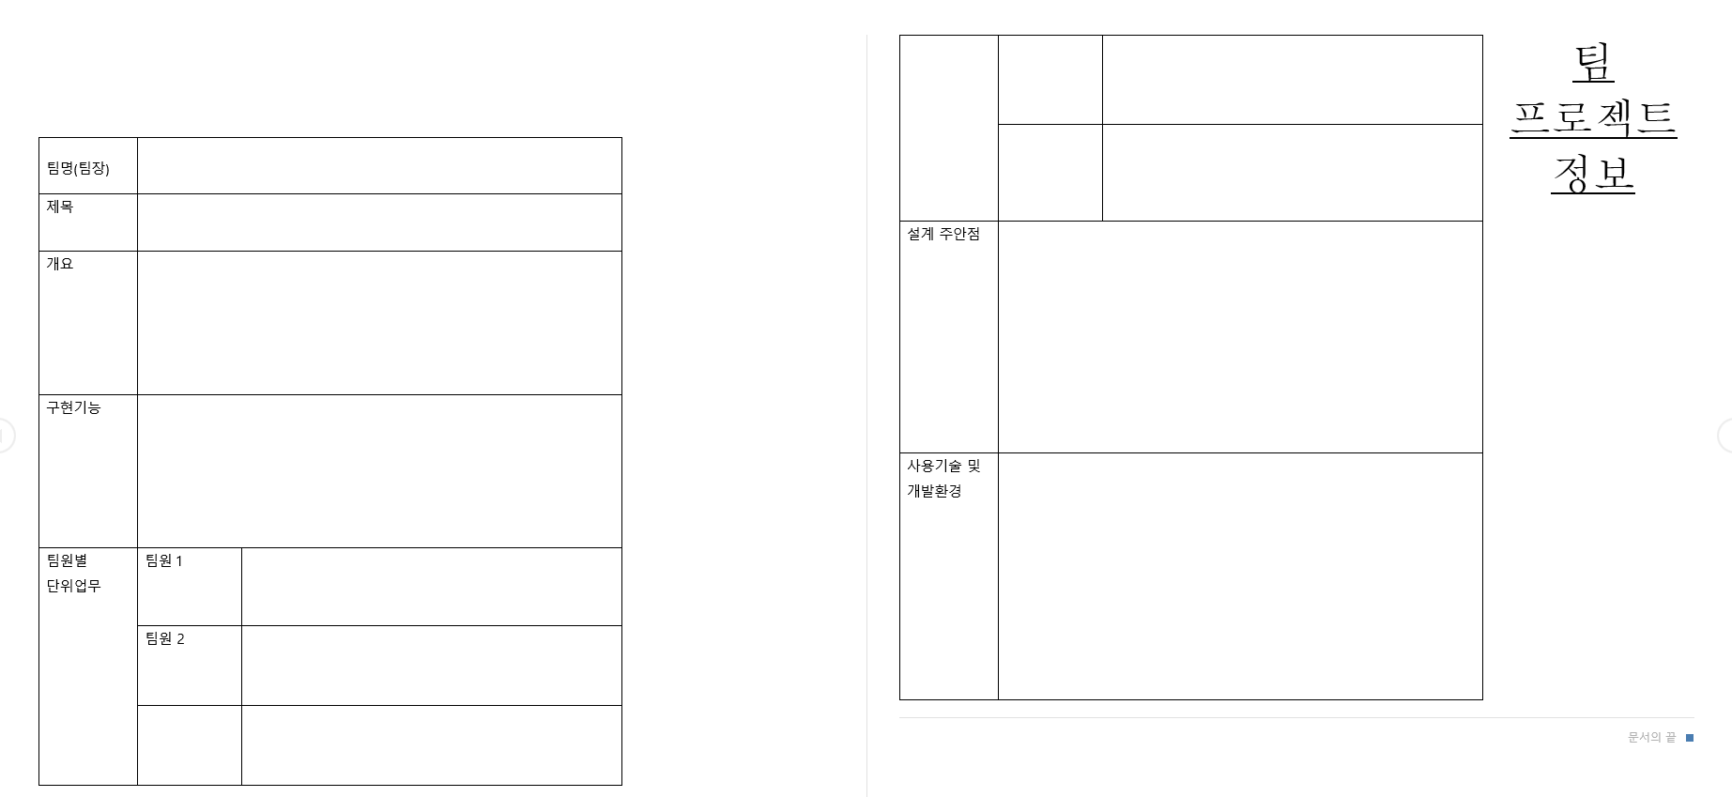
1월 23일 회의 – 기획 발표 준비

Slide 14
1월 23일 회의 – 안건
일정 계획 다시 세우기
회의
프로젝트 스터디
기능 설계
메인기능
게시판기능
로그인메뉴
상담채팅
판매기능
DataBase 설계
TBL_MEMBER
TBL_MEMBER_BOARD
TBL_SALES
TBL_BOARD_FREE
TBL_BOARD_RIVIEW
TLB_BOARD_SERVICE
TBL_PRODUCT
TBL_PACKAGE
TBL_PACKAGE_INFO
TBL_PRODUCT_INFO
디자인 보조 계획세우기
개인 적인 공부 필요 내용 보충계획세우기
차별성
엑셀파일 파일
발표 파일 제작

Slide 15
1월 23일 회의 – 안건
일정 계획 다시 세우기
회의
프로젝트 스터디
기능 설계
메인기능
게시판기능
로그인메뉴
상담채팅
판매기능
DataBase 설계
TBL_MEMBER
TBL_MEMBER_BOARD
TBL_SALES
TBL_BOARD_FREE
TBL_BOARD_RIVIEW
TLB_BOARD_SERVICE
TBL_PRODUCT
TBL_PACKAGE
TBL_PACKAGE_INFO
TBL_PRODUCT_INFO
디자인 보조 계획세우기
개인 적인 공부 필요 내용 보충계획세우기
일정 계획 다시 세우기
회의
프로젝트 스터디
26일까지 프론트단 만들고
27일부터 30일 기획발표준비
31일 발표연습
27일 노량진에서 2시
28일 부터 스터디 12시 부터
2월 4일 기획발표

Slide 16
1월 23일 회의 – 안건
일정 계획 다시 세우기
회의
프로젝트 스터디
기능 설계
메인기능
게시판기능
로그인메뉴
상담채팅
판매기능
DataBase 설계
TBL_MEMBER
TBL_MEMBER_BOARD
TBL_SALES
TBL_BOARD_FREE
TBL_BOARD_RIVIEW
TLB_BOARD_SERVICE
TBL_PRODUCT
TBL_PACKAGE
TBL_PACKAGE_INFO
TBL_PRODUCT_INFO
디자인 보조 계획세우기
개인 적인 공부 필요 내용 보충계획세우기
기능 설계
메인기능
메인기능 패키지메이킹 시스템
게시판기능
- 정보(공지사항), 후기게시판, 1대1
로그인메뉴
내정보 보기
- 마일리지 시스템
상담채팅
- 0. 고객센터페이지로이동
- 1.~4. 자주묻는질문
- 5. 관리자에게 건의사항 입력하기
판매기능
- 사용자 및 관리자 기록

Slide 17
1월 23일 회의 – 안건
일정 계획 다시 세우기
회의
프로젝트 스터디
기능 설계
메인기능
게시판기능
로그인메뉴
상담채팅
판매기능
DataBase 설계
TBL_MEMBER
TBL_MEMBER_BOARD
TBL_SALES
TBL_BOARD_FREE
TBL_BOARD_RIVIEW
TLB_BOARD_SERVICE
TBL_PRODUCT
TBL_PACKAGE
TBL_PACKAGE_INFO
TBL_PRODUCT_INFO
디자인 보조 계획세우기
개인 적인 공부 필요 내용 보충계획세우기
TBL_AIR
TBL_HOTEL
TBL_PLACE
TBL_PACKAGE
테이블이름과 컬럼을짜기
기능 시연 시나리오
필요한 디비나 페이지 이야기하기

Slide 18
1월 23일 회의 – 안건
일정 계획 다시 세우기
회의
프로젝트 스터디
기능 설계
메인기능
게시판기능
로그인메뉴
상담채팅
판매기능
DataBase 설계
TBL_MEMBER
TBL_MEMBER_BOARD
TBL_SALES
TBL_BOARD_FREE
TBL_BOARD_RIVIEW
TLB_BOARD_SERVICE
TBL_PRODUCT
TBL_PACKAGE
TBL_PACKAGE_INFO
TBL_PRODUCT_INFO
디자인 보조 계획 세우기
개인 적인 공부 필요 내용 보충계획세우기
디자인 보조
레이아웃

Slide 19
1월 23일 회의 – 안건
일정 계획 다시 세우기
회의
프로젝트 스터디
기능 설계
메인기능
게시판기능
로그인메뉴
상담채팅
판매기능
DataBase 설계
TBL_MEMBER
TBL_MEMBER_BOARD
TBL_SALES
TBL_BOARD_FREE
TBL_BOARD_RIVIEW
TLB_BOARD_SERVICE
TBL_PRODUCT
TBL_PACKAGE
TBL_PACKAGE_INFO
TBL_PRODUCT_INFO
디자인 보조 계획 세우기
개인 적인 공부 필요 내용 보충계획세우기
복습 일정
질문 받기
강의 내용 준비 하기

Slide 20
미래
1안 그대로 밀고 나간다 해외쪽 디비를 직접작성해서하던가
2안 국내로 방향을 바꿔서 다시 짠다
3안 다른거 – 크리에이터를 위한

Slide 21
요구사항
여행지,돈을에 맞는 것 추천-추천기능
평균가격도출알고리즘 1.평균비행기가격 왕복
2.평균 식비-1일
3.평균 교통비-1일
4.평균 숙박비
5.체크리스트
공연, 디저트, 박물관, 애완동물호텔비

